Slide 1
Онтологические проблемы бытия
СмолАПО
Специальности СПО
Материал к семинарскому занятию
Преподаватель: Христич Л. А.

Slide 2
Информационные источники
Информационные источники
http://www.zavtrasessiya.com/index.pl?act=PRODUCT&id=1243
http://studopedia.ru/1_111907_ontologiya-kak-filosofskoe-uchenie-o-bitii.html
http://abc.vvsu.ru/Books/filosofia/page0023.asp
http://www.mudriyfilosof.ru/2013/03/osnovnoy-vopros-filosofii-i-dve-ego-storony.html

Slide 3
Глоссарий
Объективный идеализм – философское направление, которое провозглашает независимость идеального начала (идея, дух, Бог) не только от материи, но и от сознания человека
Субъективный идеализм – философское направление, утверждающее зависимость внешнего мира от сознания человека
Солипсизм - философское учение, согласно которому человек существует один наедине со своим сознанием
Бытие – все существующее как единое целое и единое сущее
Натурфилософия – философия природы, умозрительное истолкование природы, рассматриваемой в ее целостности
Небытие – результат видоизменения бытия во времени, его перехода в свою противоположность
Субстанция – неизменная в пространстве и во времени объективно существующая первооснова, первопричина всего существующего.

Slide 4
План
Категория бытия в философии.
Понятие субстанции в философии.
Понятие материального и идеального.
Материя и ее свойства. Духовный мир – сознание.

Slide 5
Цель и задачи
Определить специфику онтологии как философского учения о бытии
Выделить задачи онтологии в различных философских исторических типах
Выяснить содержание основных категорий бытия
Определить основные проблемы онтологии

Slide 6
Понятие «онтология»
Понятие онтология (греч. ontos – сущее, logos – учение) впервые было использовано Р. Гоклениусом в 1613 г. в работе «Философский лексикон» в значении метафизика
Но в качестве термина, обозначающего самостоятельный раздел метафизики, в философский язык его ввел X. Вольф в труде «Первая философия, или Онтология» (1730 г.), определив онтологию как учение о сущем как таковом
«Отцами» онтологии считают Гераклита, Парменида, Платона

Slide 7
Понятие «онтология»
Понятие онтология (греч. ontos – сущее, logos – учение) впервые было использовано Р. Гоклениусом в 1613 г. в работе «Философский лексикон» в значении метафизика
Но в качестве термина, обозначающего самостоятельный раздел метафизики, в философский язык его ввел X. Вольф в труде «Первая философия, или Онтология» (1730 г.), определив онтологию как учение о сущем как таковом
«Отцами» онтологии считают Гераклита, Парменида, Платона

Slide 8
Специфика онтологии
Специфика онтологии состоит в том, что она исследует проблему существования (бытия) реальности, законов организации, функционирования и развития всех типов вещей.

Slide 9
В различных исторических типах онтологии эти задачи решались по-разному:
Античность – поиск первоначала
Средневековье
- Сверхсущее бытие - Бог
Новое время – природа научного знания и способы его получения
XIX-XX вв. – проблемы существования человека в Универсуме

Slide 10
Историческим и логическим началом онтологического знания служат такие фундаментальные категории, как:
Бытие
Небытие
Сущее
Реальность
Субстанция
Сущность
Материя
Движение
Развитие
Пространство
Время

Slide 11
Бытие и небытие
Категория бытия связана с поиском объединяющего начала в многообразном мире вещей. Ее функция состоит в том, чтобы свидетельствовать о наличии того, что нечто уже есть, осуществилось как действительность и приобрело определенный вид.
Форма проявления бытия - нечто
Категория небытия фиксирует все то, что реально не существует, что пока еще не возникло, или уже прекратило свое существование.
Форма проявления небытия - ничто

Slide 12
Фундаментальная философская проблема
Проблема отношения
бытия и небытия
Что является изначальным – бытие или небытие?
«Есть или не есть» - Парменид (VI-V вв. до н.э.)
Вопрос о предельных основаниях мира и природе его существования

Slide 13
Решение вопроса:
Философия бытия – бытие изначально
Философия небытия – «все из ничего»

Slide 14
Актуальные вопросы современной философии
Проблемы небытия
Способы его обоснования
Виртуальное бытие
Реальность его существования

Slide 15
Целостное бытие как реальное многообразие вещей и явлений
Виды бытия
Материальное
Существуют независимо от человека
Природные объекты, явления общественной жизни, оказывают воздействие на органы чувств
Виды бытия
Духовное
Представляют явления духовной жизни человека
Идеальное бытие – чувства, настроения, идеи, теории (понятия, формулы, текст и др.)

Slide 16
Формы бытия
Бытие вещей (природы)
Бытие духовного
Бытие социального
Бытие человека

Slide 17
Отсюда - разные онтологии
Онтология природы
Онтология культуры
Онтология общества
Онтология человека

Slide 18
Базовые категории онтологии
Материя
Сознание

Slide 19
Категория «субстанция»
Понятие «субстанция» происходит от латинского substantia – сущность, то, что лежит в основе («под-лежащее»)
Субстанция выражает сущностную сторону бытия, это первооснова, которая в своем существовании не зависит ни от чего другого, а от ее существовании зависит существование всех других вещей
Иначе говоря, субстанция представляет собой предельное основание, к которому сводятся все конечные формы ее проявления.

Slide 20
Категория «субстанция»
В зависимости от качественной и количественной интерпретации субстанции выделяются различные направления философии и способы философствования
Если под субстанцией понимается материя или дух, соответственно дело имеем с философскими концепциями материализма либо идеализма.

Slide 21
Основной вопрос философии
Проблема основного вопроса философии является основной для понимания специфики философского знания
Предмет философии изучает принципы взаимодействия мира и человека.
А основной вопрос определяет, какой стороной всеобщее повернуто к человеку
Основной вопрос философии раскрывает смысловую направленность философии, ее стремление найти ключи к решению главной проблемы человечества – «быть или не быть»

Slide 22
Главный вопрос: отношение
Духа, сознания к …
Бытию, материи

Slide 24
Материализм Древнего Востока и Древней Греции (стихийный и наивный) – первоначальный вид материализма, представляющий окружающий мир состоящим из четырех основных материальных элементов (воды, земли, воздуха, огня, всех первоначал, атомов и т. п.), который рассматривается сам по себе независимо от сознания человека и богов.
Представители: Фалес Милетский, Левкипп, Демокрит, Гераклит, Эмпедокл и др.

Slide 25
Метафизический (механистический) материализм Нового времени
Его основа – изучение природы. При этом все многообразие ее свойств сводится к протяженности материи и ее механической форме движения
Представители: Г. Галилей, Ф. Бэкон, Дж. Локк, Ж. Ламерти, П. Гольбах, К. Гельвеций и др.

Slide 26
Диалектический материализм (марксизм)
Единство материализма и диалектики
Вечная и бесконечная материя находится в постоянном движении и развитии, происходящем по законам диалектики. В процессе самодвижения материя приобретает новые формы и проходит различные этапы развития
Идеальное признается особой реальностью, которая существует относительно автономно. Сознание – свойство материи отражать саму себя. Бог представляет собой идеальный образ, который был создан человеком для объяснения неизведанных и непонятных явлений
Представители: К. Маркс, Ф. Энгельс.

Slide 27
Вульгарный материализм
Все мыслительные процессы сводит к физиологической основе
Сознание отождествляется с материей, материя производит сознание как «печень желчь»
Представители: Фохт, Молешотт, Бюхнер.

Slide 28
Идеализм
Объективный
Представители: Платон и неоплатоники, философы Средних веков, Гегель и неогегельянцы
Субъективный
Представители: Дж. Беркли, Д. Юм, Э. Мах
идеальное существует объективно, независимо от человека и природы в виде мирового разума, космической души, абсолютной идеи
определяет идеальное формой внутреннего человеческого опыта. Внешний мир, его свойства и отношения зависят от сознания человека

Slide 29
Солипсизм
(От лат. solus - один, ipse - сам, sum - существую)
Предполагает, что реально лишь мое сознание, собственное «Я», мои ощущения, в то время, как существование всего, что меня окружает, - проблематично

Slide 30
Гносеологическая сторона основного вопроса

Slide 31
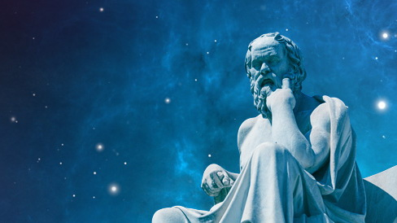
Варианты решения первой и второй сторон основного вопроса философии - это основные типы философских построений, которые эволюционируют, меняют формы и составляют дальнейшую классификацию философских решений.

Slide 32
Философское понимание субстанции
Метафизическое
Неизменное
Внутренне непротиворечивое начало
Диалектическое
Изменчивое
Саморазвивающаяся через внутренние противоречия сущность

Slide 33
Направления философии с точки зрения количества субстанций
Монизм
- Большинство филос. учений
Дуализм
- Декарт
Плюрализм
- Демокрит, Лейбниц

Slide 34
Вопросы для самопроверки
Выясните и раскройте суть и значение понятия «онтология».
Определите круг проблем онтологии.
Раскройте смысл понятия «бытие» как философской категории.
Выясните, как решает проблему бытия Парменид.
Определите, в чем суть и значение атомистической теории Демокрита?
Объясните, что есть бытие и небытие в философии Платона?
Сравните понятие «материя» и «субстанция».
Кратко охарактеризуйте суть основного вопроса философии.
Выясните направления философии, которые выделяются при решении онтологической стороны основного вопроса философии.
Укажите направления философии при решении гносеологической стороны основного вопроса.
Проверьте себя: знаете ли вы направления философии с точки зрения количества субстанций?
Сформируйте свое мнение об особенностях философского знания.
Определите свои представления по содержанию основных методов философии. Сравните диалектический и метафизический методы познания.

Slide 35
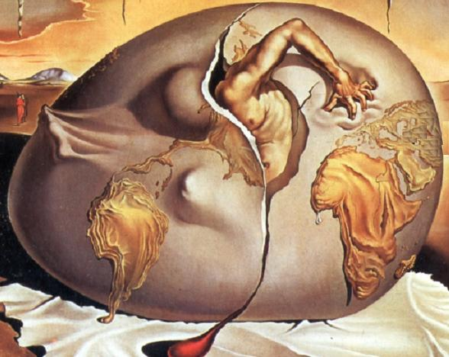
Готовимся к семинару:
Основы
философского
понимания мира
Философское учение о познании.
Диалектика и категории.
Сознание как философская категория.
Картины мира.

Slide 36
Благодарю за внимание!

